Slide 1
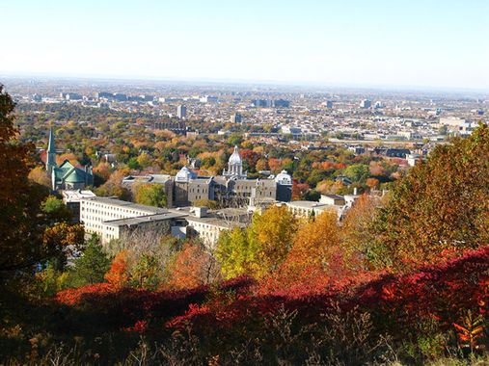
Mission IVADO - octobre 2019
27.06.19

Slide 2
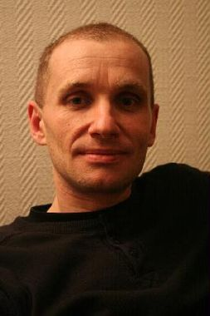
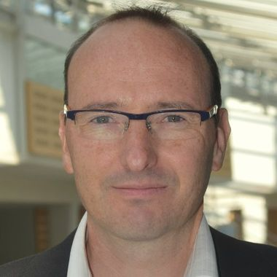
Tour de table
Olivier Péton
IMT – Atlantique
LS2N / SLP
Guillaume Fertin
Université de Nantes
LS2N / Combi

Slide 3
Objectifs
Découvrir les activités de recherche-formation-innovation dans le périmètre d’IVADO et présenter A2020 à nos interlocuteurs
Développer des collaborations entre chercheurs ligériens et chercheurs québécois en utilisant nos AAP internationaux :
Challenge International : financement un an de post-doc
Mobilité entrante : accueil sur une période de 6 mois fractionnable d’un partenaire (aide de 20 k€)
Mobilité sortante sabbatique de 6 mois à 12 mois d’un membre du RFI (aide de 20 k€)
Explorer les possibilités d’échanges d’étudiants niveau masters et doctorants
Renforcer la connaissance mutuelle entre les missionnaires pour développer les relations intra et inter laboratoires

Slide 4
Planning
 | 06/10/2019 | 07/10/2019 | 08/10/2019 | 09/10/2019 | 10/10/2019 | 11/10/2019
AM | Départ Nantes/Angers/ Le Mans | Université de Montréal Présentation de l’ESR au Québec |  | 10h – 11h UQAM - Decanat | CIRRELT Polytech (à confirmer) | Arrivée Nantes/Angers/ Le Mans
 |  |  | 10h-14h IVADO | 11h – 14h : exposés Séminaire LATICE – ACEME | LaunchTeam
PM |  | PROMPT | MILA | 14h-15h30 CONCORDIA International Agreements and Partnerships | 13h30 -15h Facultés d’Arts et Science UdeM
 |  |  | CortAIX | 15h30 – 17h Dpt of Computer Science and Software Engineering | 15h-17h GEODES – RALI 1 exposé séminaire DIRO
Soirée | Arrivée à Montréal | Debrief |  | Debrief | Avion pour Paris

Slide 5
Vos question/remarques

Slide 6
Point administratif
Personnel UN :
Copie du passeport
Les autres :
Date de naissance
N° INSEE (13 chiffres + clé)
Adresse domicile
RIB
Copie du passeport
Ordre de mission sans frais de l'employeur

Slide 7
La suite
Réservation des billets d’avion et de l’hébergement (juillet 2019)
Validation des liens (linkedIn) des participants sur le Wiki pour diffusion à nos partenaires. Eventuellement préciser pour chacun des missionnaires les domaines de recherche en 5 mots clef max
Réalisation d’un document synthétique A2020 présentant nos 4 laboratoires et les principaux départements d’enseignement
Fixer la liste des personnes en charge des interactions avec les partenaires IVADO (slide suivant) et mettre à jour fichier partagé des contacts
Finalisation des plannings :
Temps collectifs
Retour sur les temps « groupe »
Temps individuel
Tous les plannings seront partagés avec la délégation

Slide 8
Têtes de pont
IVADO Cointe/Savard
UQAM/LATECE Cointe/Mili
Concordia/CSSE Cointe/Guéhéneuc
UdeM/DIRO Cointe/Sahraoui Cointe/Langlais
Thales/CortAIx Cointe/Sadek
McGill ?
CIRRELT ?/Trépanier
GERAD
MILA ?
….

